Slide 1
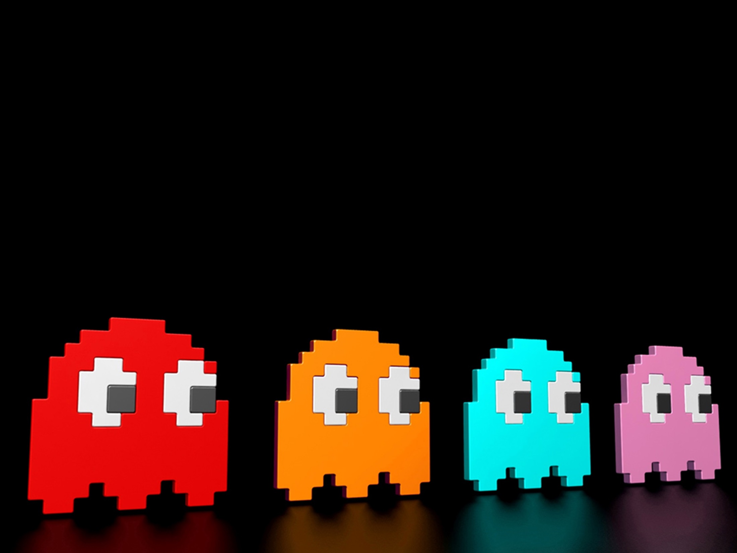
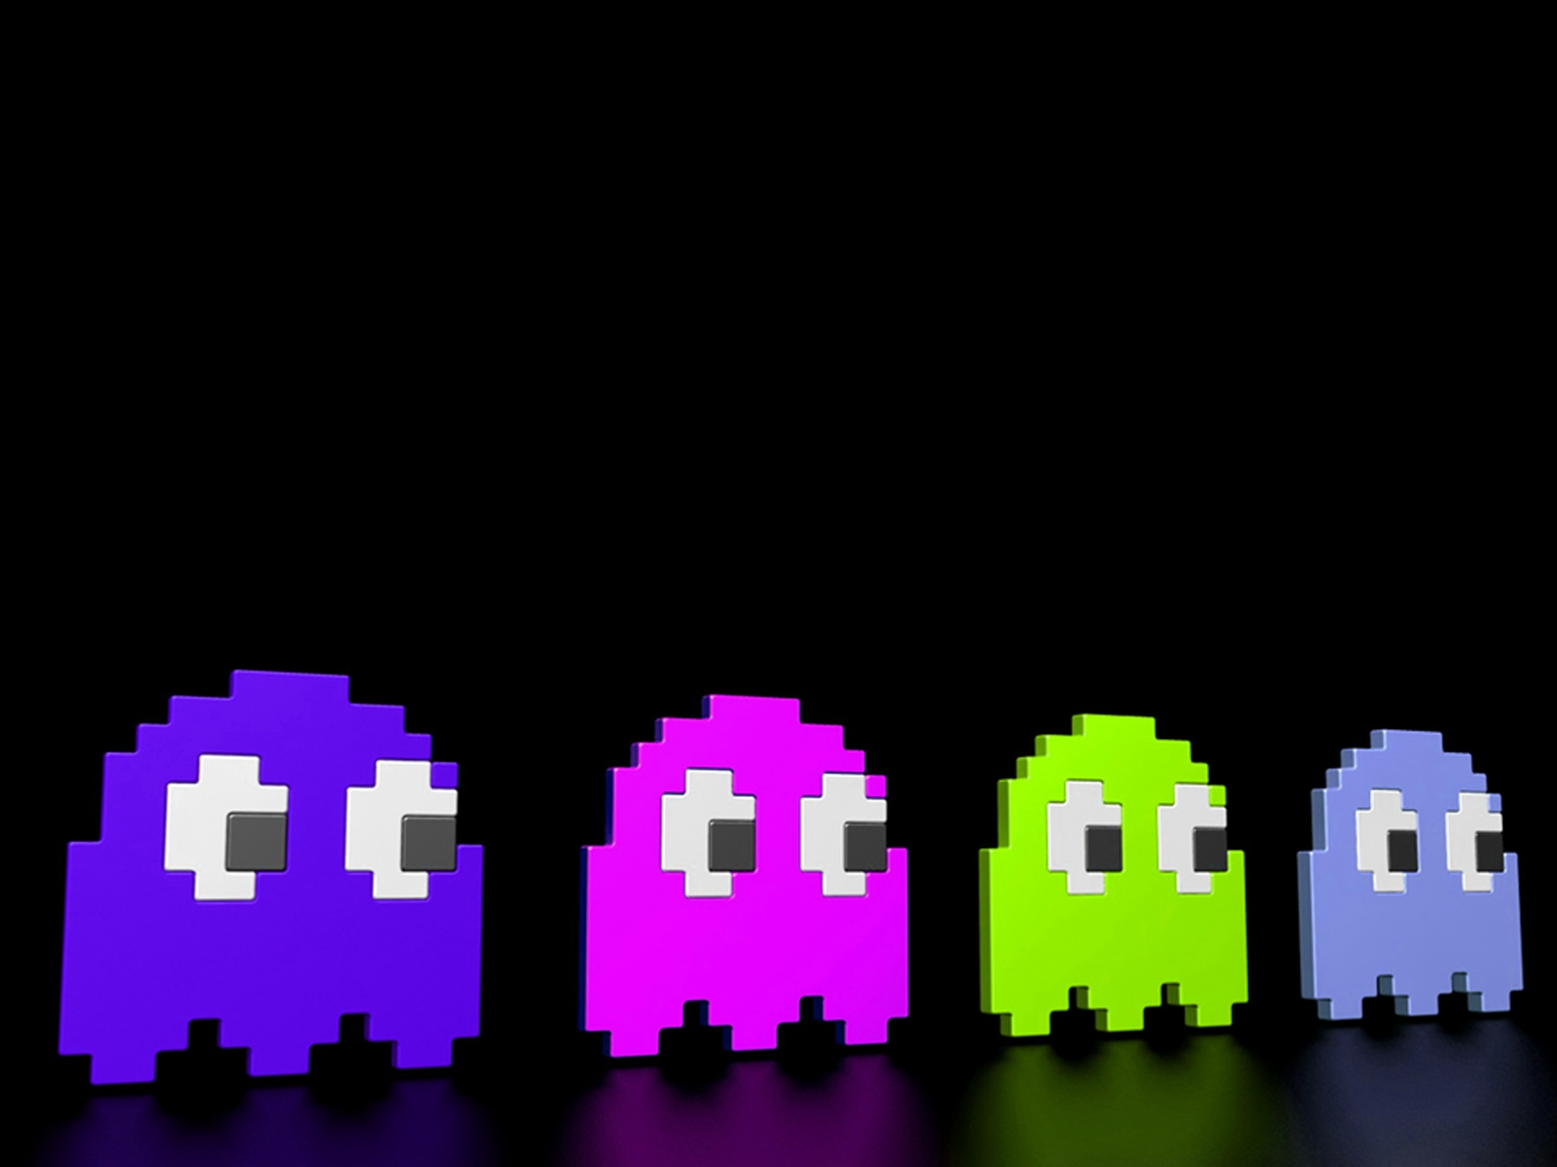
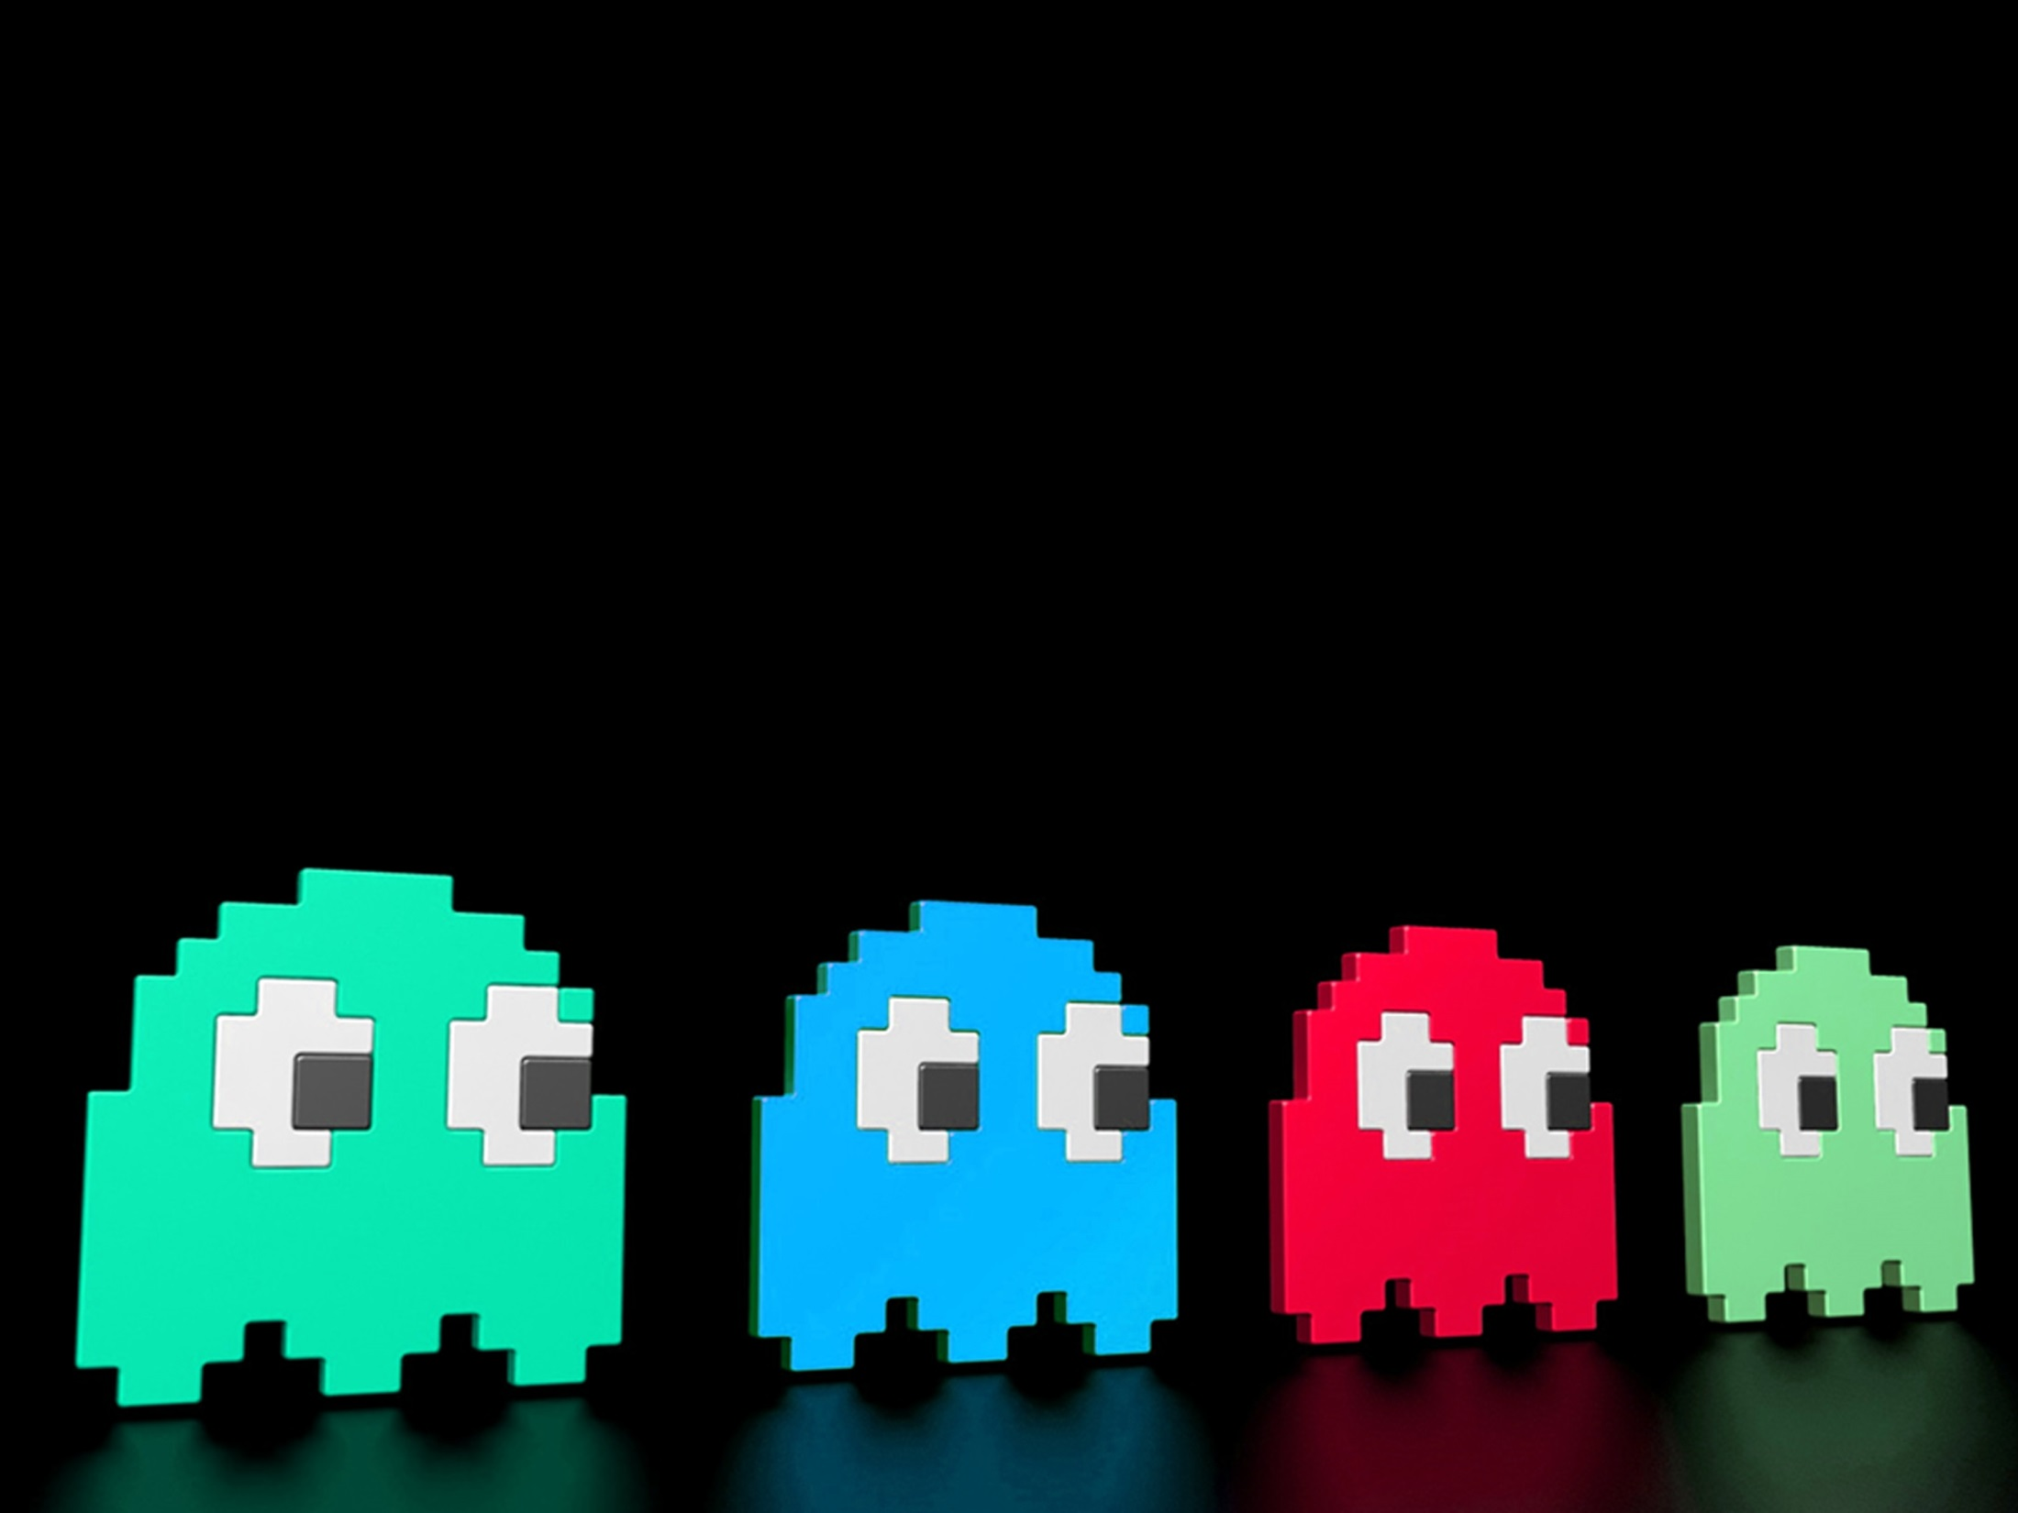
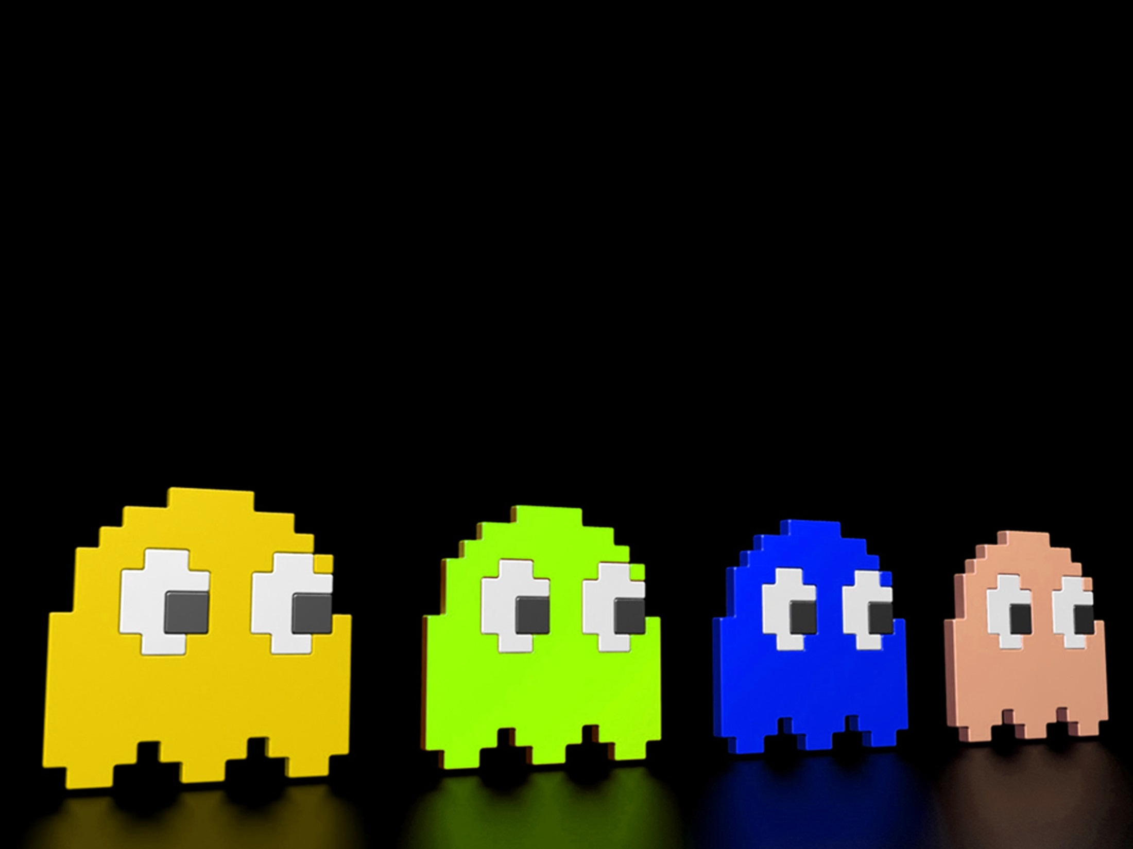
팩맨
개인 프로젝트
네오플 제주 아카데미

Slide 3

CONTENTS
1
기본 요구사항
2
네이밍
3
플러스 알파
4
제출 및 일지 작성
5
주의 사항

Slide 4
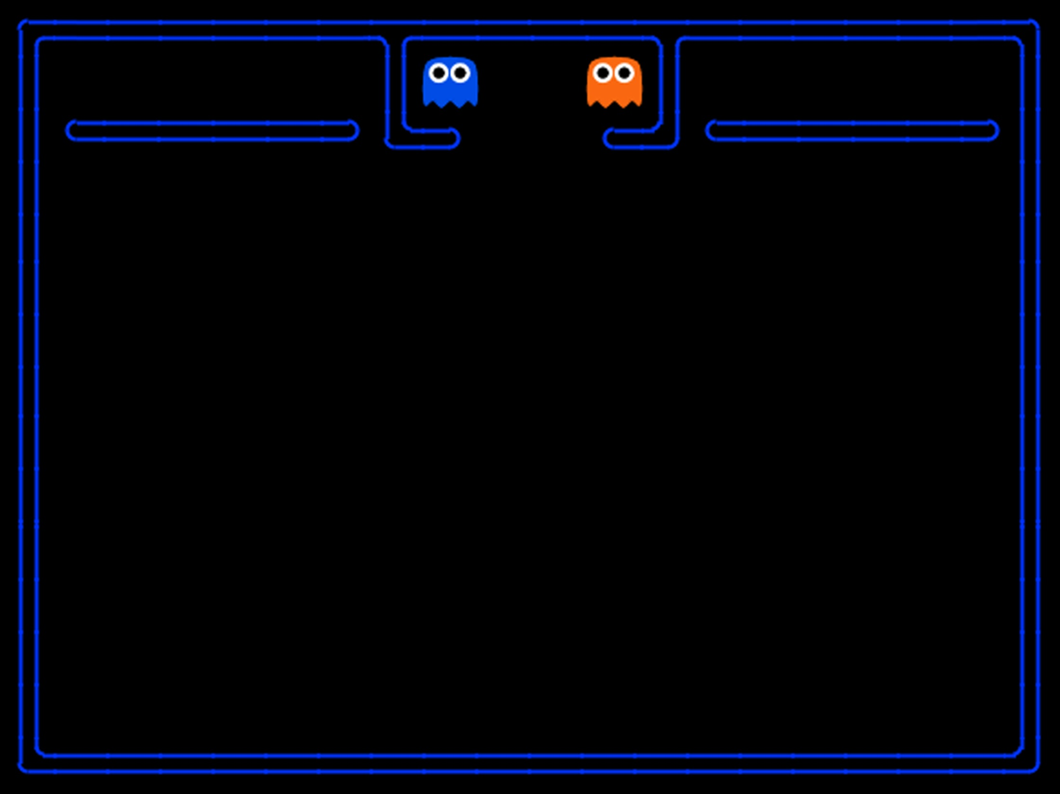



1
ROUND
기본 요구 사항
기본 팩맨 게임 룰과 동일 (디테일한 부분은 각자 알아서)
가상 키패드로 4 방향 이동
UI 요소
Title, Score, High Score, Stage Clear, Stage Fail, Final Stage Clear 등
스테이지 2개 이상 (스테이지 선택 UI는 불필요)
테스트를 위해 생명 치트 제공 또는 적당히 끝까지 플레이 가능한 생명
맵 데이터는 json, xml, text 중 하나로 읽어서 사용
안드로이드에서 플레이 가능 (apk 파일 제공)

Slide 5

2
ROUND
C# 네이밍
가급적 Microsoft .NET Naming Guidelines 을 따름
https://docs.microsoft.com/en-us/dotnet/standard/design-guidelines/naming-guidelines
단, 해당 가이드라인에는 파라미터와 internal과 private 필드를 제외하고는 모두 PascalCasing을 가이드하고 있으나, public, protected 필드의 이름도 camelCasing으로 진행 → 간단히 말해, 클래스 변수는 모두 소문자로 시작, 그 외에는 모두 대문자로 시작

Slide 6
3
ROUND
플러스 알파
구현의 완성도
맵 에디터 구현 (다음 셋 중 하나)
별도 씬에서 플레이하여 실행
유니티 에디터로 처리
게임에 커스텀 맵 기능으로 포함
스테이지 선택 UI가 없기 때문에 알파벳 순으로 플레이 되도록
맵 에디터에서 벽 타일 / 먹이 길을 편하게 편집 가능하도록
맵 자동 생성 기능 추가
추가 구현
자동 플레이(AI), 2인 플레이 (++알파)
부가요소) 사운드, 카메라 쉐이크, 파티클 효과 등등

Slide 7
4
ROUND
제출
기한 1월 13일 (미리 제출해도 +α)
제출 파일
소개 문서 (파워 포인트 또는 워드)
간략한 소개 (차별점이 있다면 추가)
간략한 구현 내용
게임 소스 압축 (Assets, ProjectSettings, Packages 폴더만)
일지 작성
강사에게 개발 진행 내용 매일 간략히 공유 (워킹 데이)
예) 2020-01-02 - 플레이어 인풋 시스템 완료 - 맵 데이터 파싱 기능 리팩토링
강사에서 소스 공유 (추후 공지)

Slide 8
5
ROUND
주의사항
팀 프로젝트 아님 (소스 공유 금지)
외부 소스 사용 금지
코어와 상관 없는 라이브러리류와 그래픽 리소스 등은 제외

